Slide 1


Slide 2
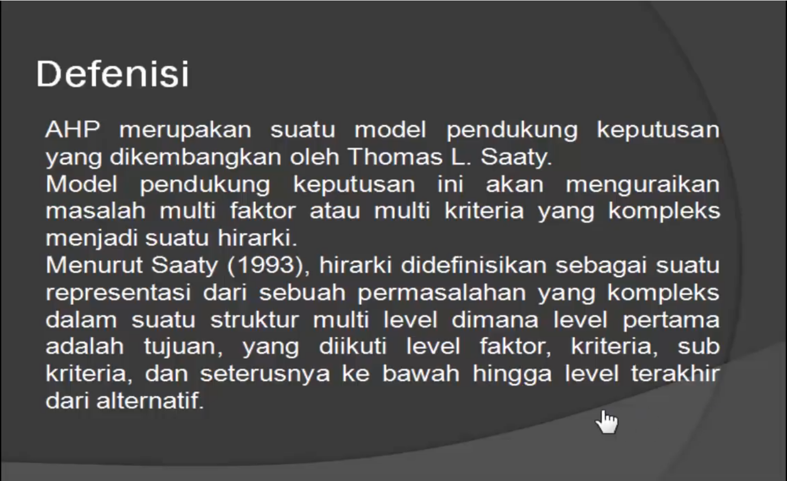
Notes:
Cara kerja AHP
AHP akan menguraikan multi faktor atau multi kriteria yang kompleks menjadi suatu hirarki
Langkah – Langkah metode AHP
Mendefinisikan masalah
Mnetapkan prioritas elemen
Sintesis
Mengukur konsistensi
Hitung consistency indeks (CI)
Hitung consistency rasio (CR)
Memeriksa consistency Hirarki.

Slide 3
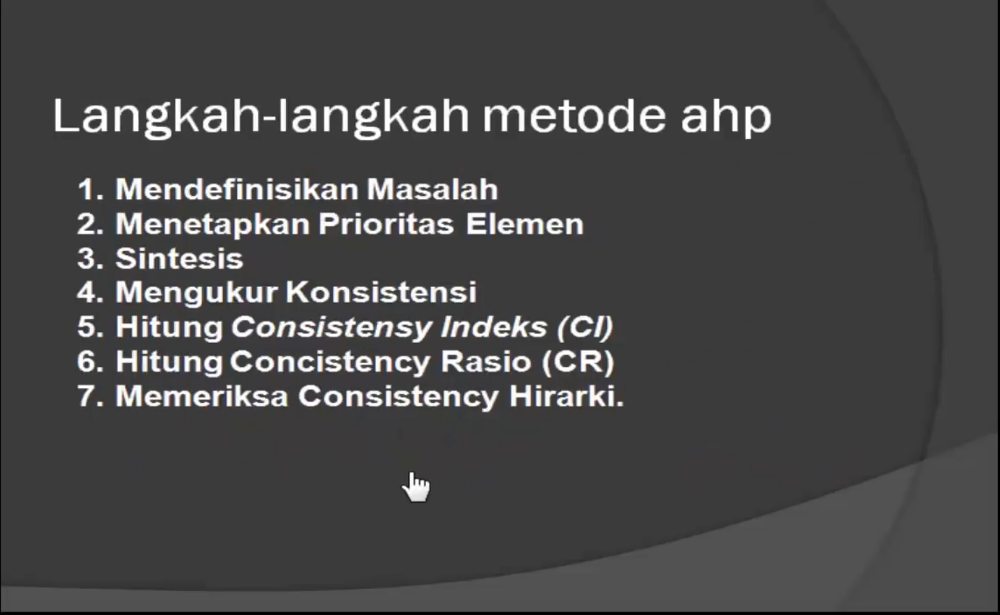
Notes:
Cara kerja AHP
Mendefinisikan masalah
Mnetapkan prioritas elemen
Sintesis
Mengukur konsistensi
Hitung consistency indeks (CI)
Hitung consistency rasio (CR)
Memeriksa consistency Hirarki.

Slide 4
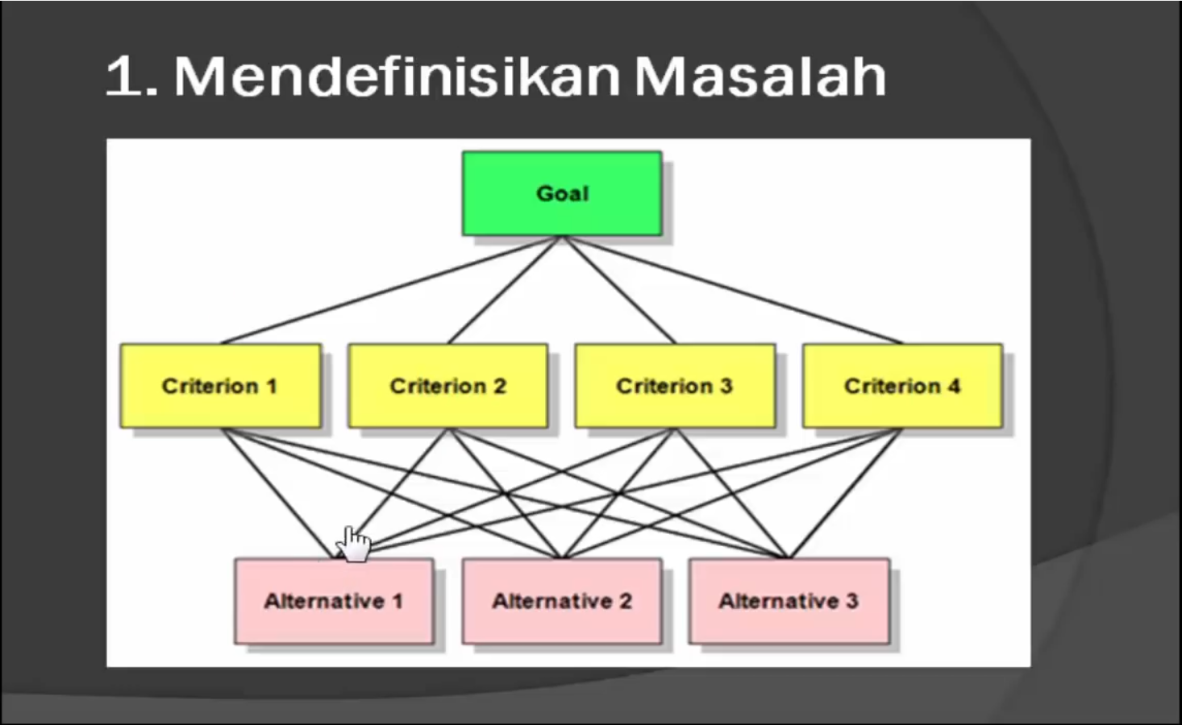

Slide 5
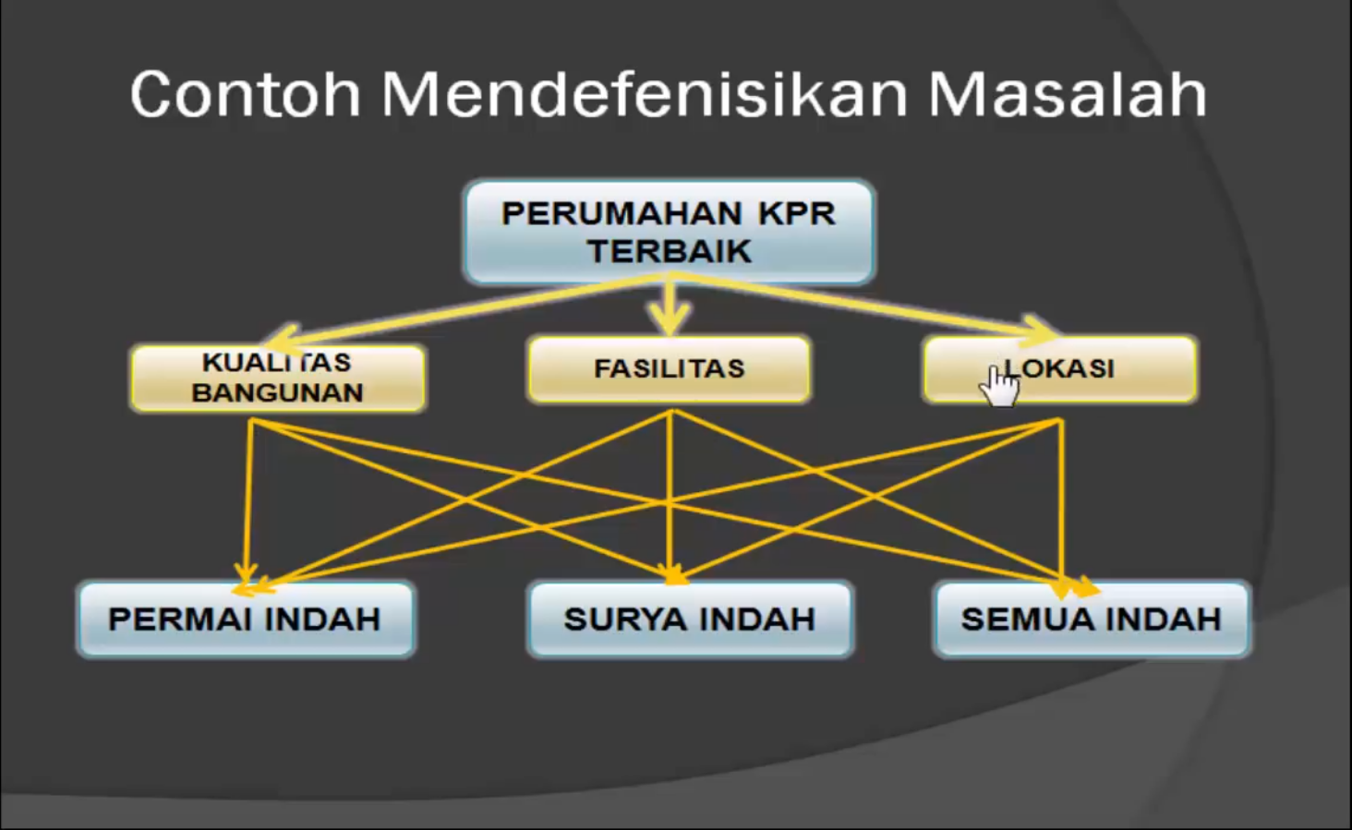

Slide 6
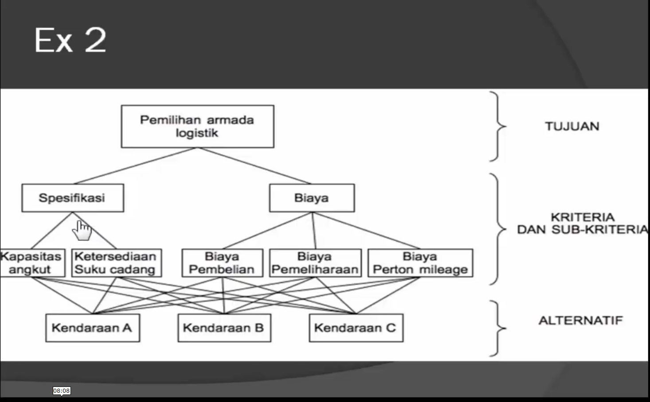

Slide 7
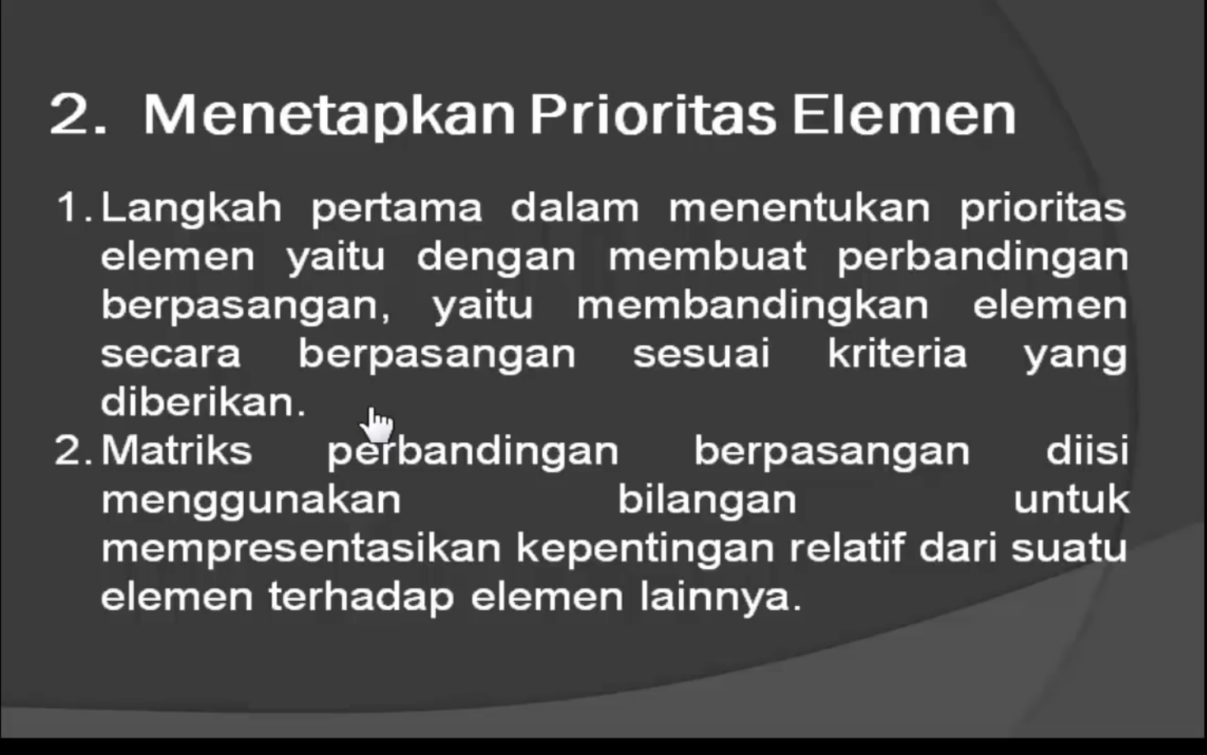

Slide 8
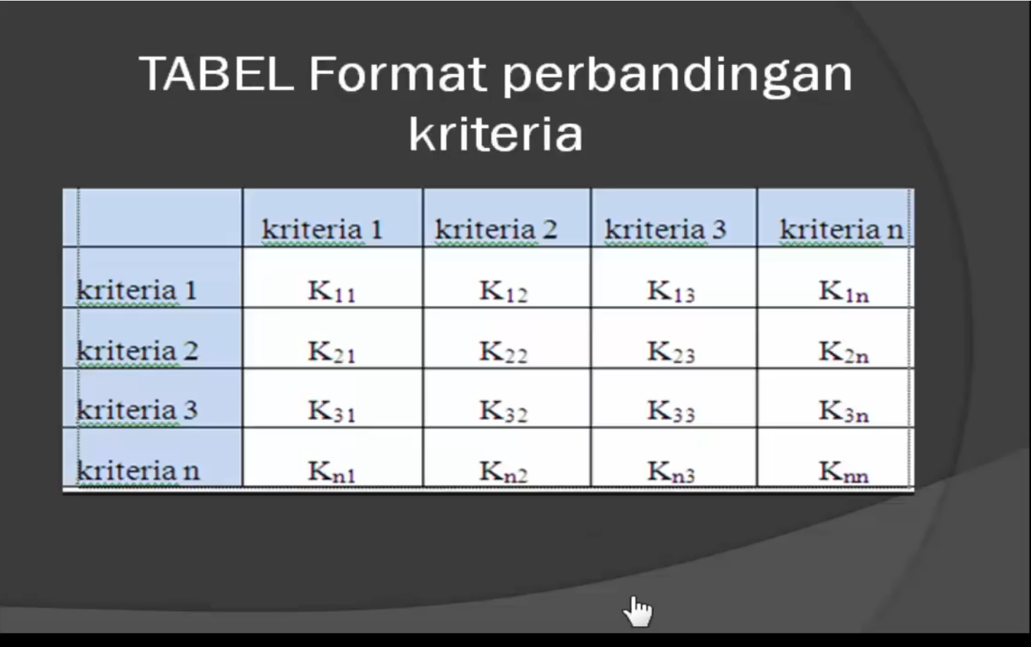

Slide 9
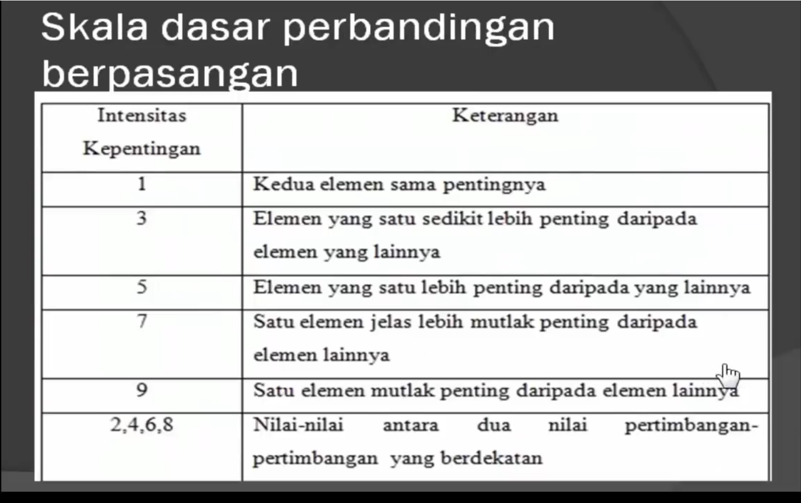

Slide 10
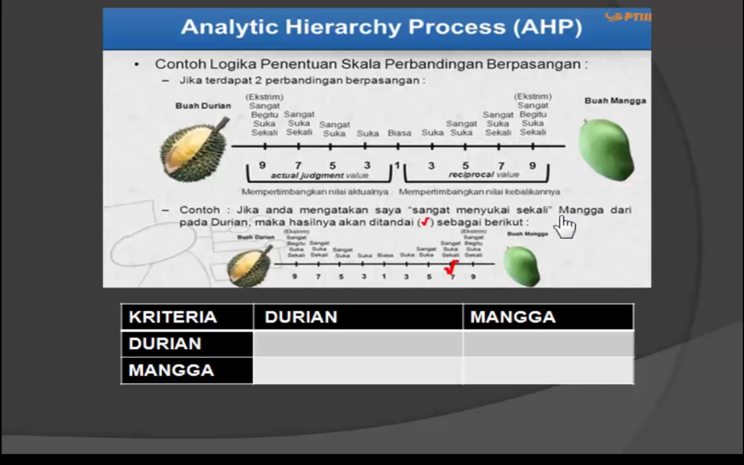

Slide 11
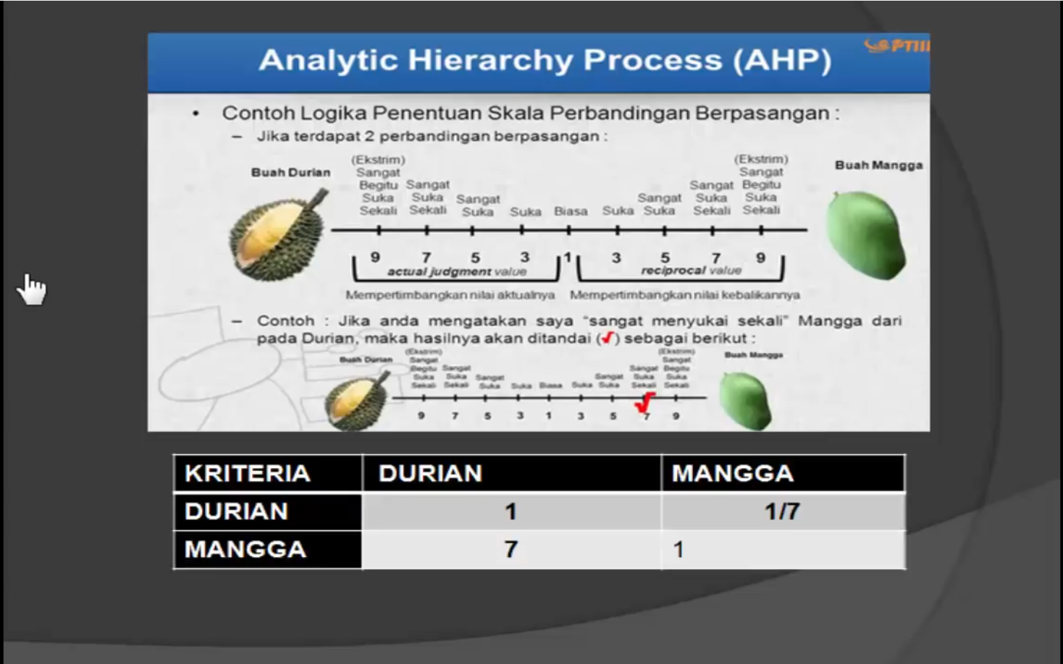

Slide 12
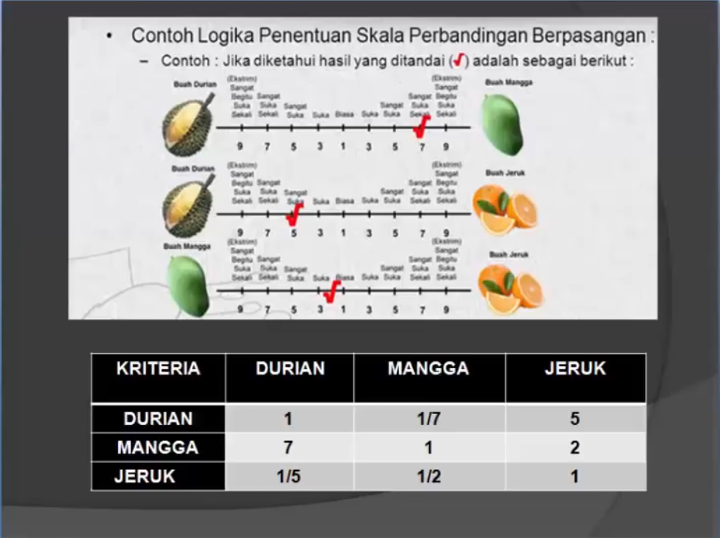

Slide 13
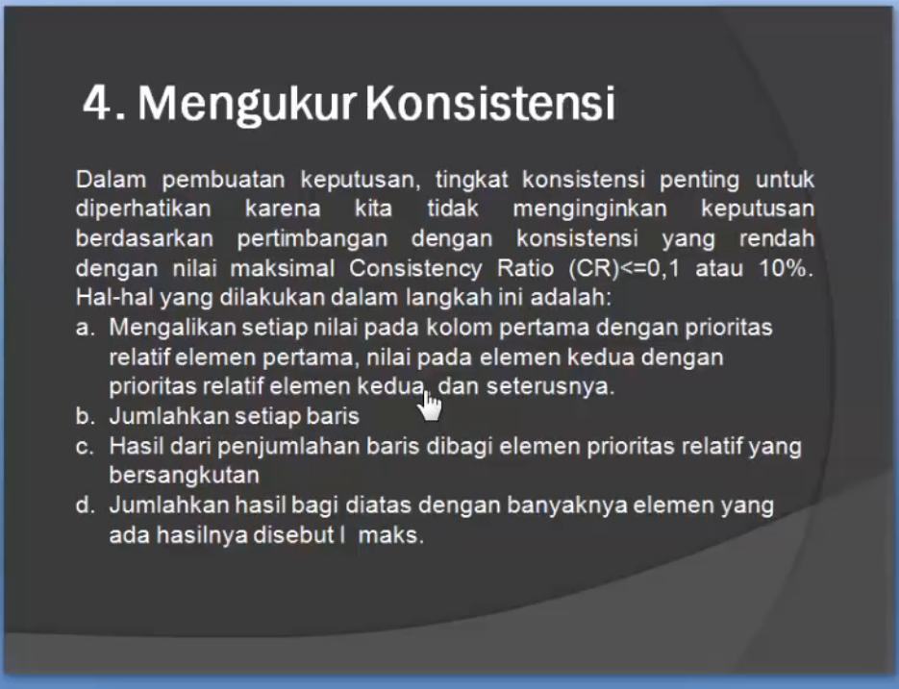

Slide 14
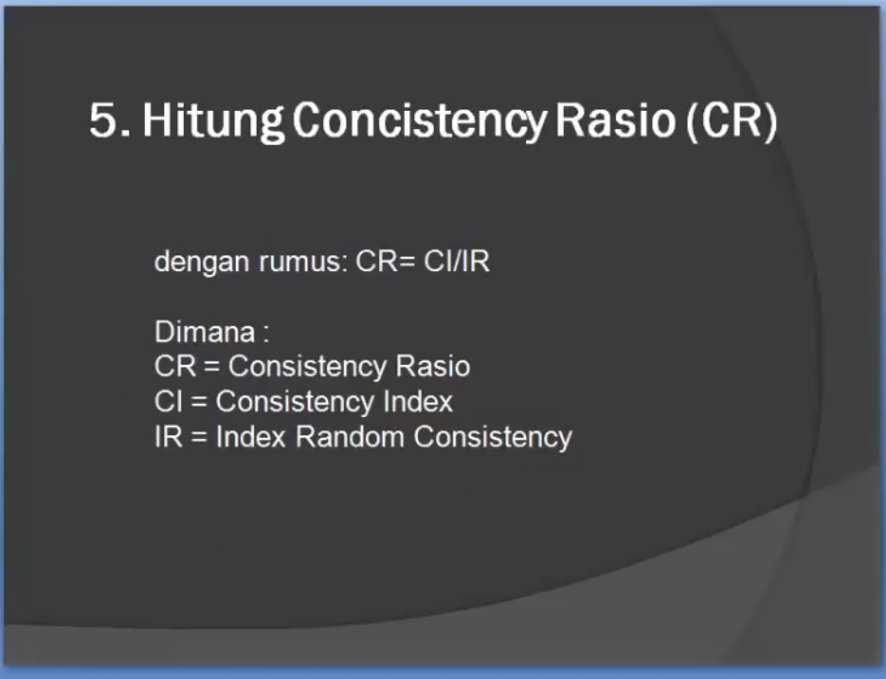

Slide 15
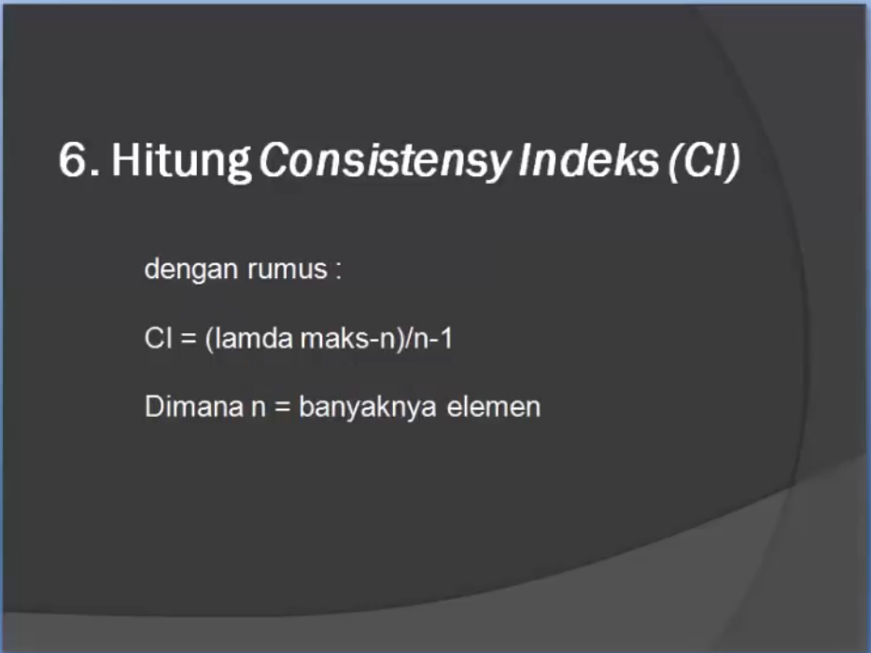

Slide 16
